Slide 1
CH10 20191021
4050C054 李郁雯

Slide 2
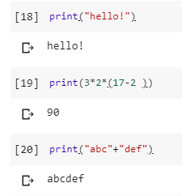
10-1
print("hello!")
print(3*2*(17-2.1))
print("abc"+"def")

Slide 3
考卷
1.print("3*2*(17-2)")會印出甚麼結果:
(A)0 (B)90 (C)出現錯誤,無法印出 (D)3*2*(17-2)
Ans：Ｄ
2.print(3*2*(17-2))會印出甚麼結果:
(A)0 (B)90 (C)出現錯誤,無法印出 (D)3*2*(17-2)
Ans：Ｂ

Slide 4
考卷
3.print("abc""+""def")會印出甚麼結果:
(A)出現錯誤,無法印出 (B)abc+def (C)abc""+""def (D)abcdef
Ans：Ｃ
4.print("abc"+"def")會印出甚麼結果:
(A)出現錯誤,無法印出 (B)abc+def (C)abc""+""def (D)abcdef
Ans：Ｄ

Slide 5
考卷
5.底下程式執行後結果為何?
word = "arttarataaa"
print(word.replace("a", "z",3))
(A)出現錯誤,無法印出 (B)arttarataaa
(C)zrttzrztaaa (D)zrttzrztzzz
Ans：Ｃ

Slide 6
考卷
6.底下程式執行後結果為何?
word = "arttarataaa"
print(word.replace("a", "z"))
(A)出現錯誤,無法印出 (B)arttarataaa
(C)zrttzrztaaa (D)zrttzrztzzz
Ans：Ｄ

Slide 7
考卷
7根據底下程式,下列敘述何者為非?[複選題]
names = ['龍', '聖']
index = 0
while index < len(names):
name = names[index]
print(name)
index = index + 1
(A)len(names)=2
(B)names[1]是 龍
(C)程式執行完後,index最後為2
(D)如果把條件改成 index > len(names),中index最後為2
Ａns：Ｂ、Ｄ

Slide 8
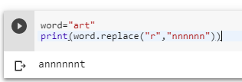
Word.replace 將r更換成nnnnnn
word = "art"
print(word.replace(“r”, “nnnnnn"))
Ans：

Slide 9
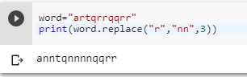
Word.replace 將r更換成nn 並更換3次，其餘就不更換。
word = "artqrrqqrr"
print(word.replace(“r”, “nn“,3.))
Ans：

Slide 10
For 迴圈(loop)的技巧

Slide 11
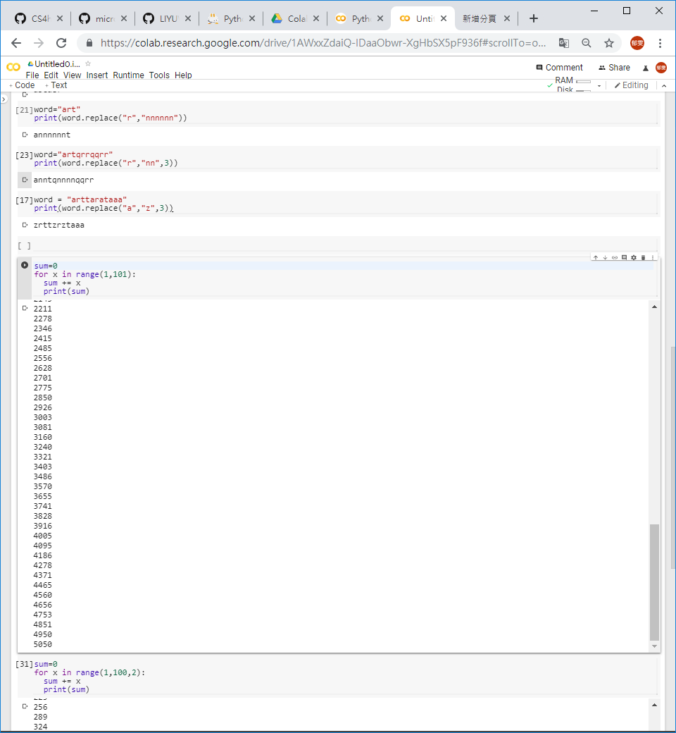
使用for 迴圈(loop)計算1+2+3+.....100
Sum = 0
For x in range(1,101):
sum += x
Print(sum)

Slide 12
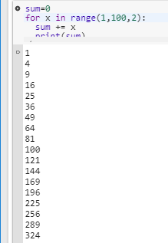
使用for 迴圈(loop)計算1+3+5+7.....+99
Sum = 0
For x in range(1,100,2):
sum += x
Print(sum)

Slide 13
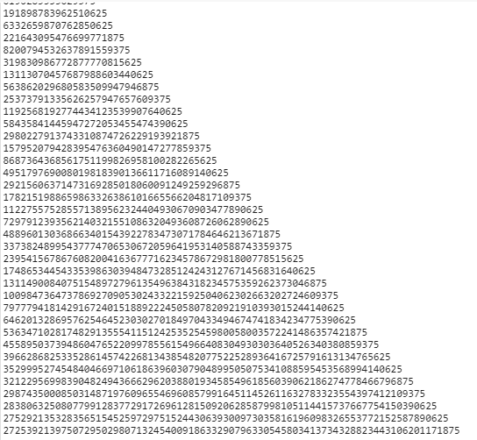
使用for 迴圈(loop)計算1*3*5*7.....*99
sum=1
for x in range(1,101,2):
sum *= x
print(sum)

Slide 14
while 迴圈(loop)的技巧

Slide 15
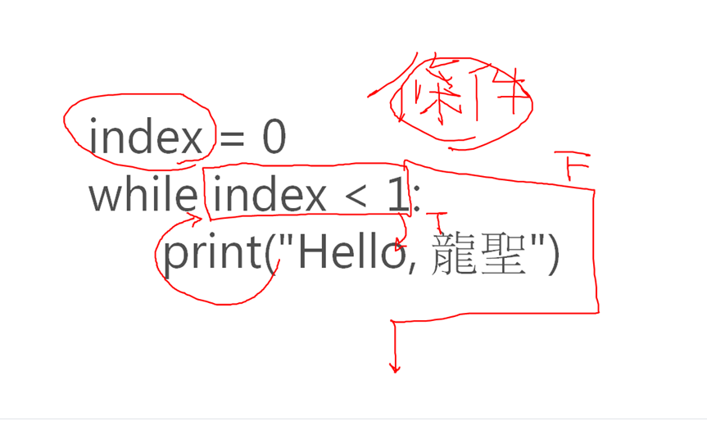
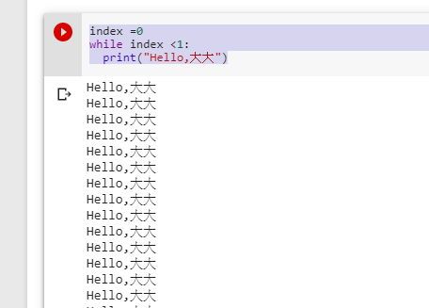
無窮迴圈
index =0
while index <1:
print("Hello,大大")
條件

Slide 16
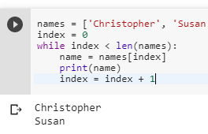
Looping with a condition
len(names)
算元素的數量
如names=[‘0’,’1’]
那len(names)的數量就有2個

Slide 17
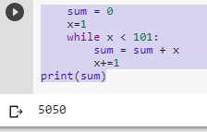
使用while 迴圈(loop)計算1+2+3+.....100
sum = 0
x=1
while x < 101:
sum = sum + x
x+=1
print(sum)

Slide 18
使用while 迴圈(loop)計算1+3+5+7.....+99
sum = 0
x=1
while x < 101:
sum = sum + x
x+=2
print(sum)

Slide 19
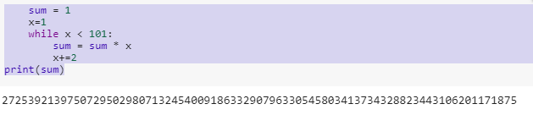
使用while 迴圈(loop計算1*3*5*7.....*99
sum = 1
x=1
while x < 101:
sum = sum * x
x+=2
print(sum)

